Slide 1


Název projektu: | ZŠ Háj ve Slezsku – Modernizujeme školu
Číslo projektu: | CZ.1.07/1.4.00/21.3459
Oblast podpory: | Zlepšení podmínek pro vzdělávání na základních školách Vzdělávání pro konkurenceschopnost č. výzvy 21, prior. osa 7.1. Počáteční vzdělávání
Výuková oblast: | Člověk a svět práce
Číslo materiálu: | VY_32_INOVACE_337
Ročník: | 9.
Sada: | Technické činnosti
Druh: | Učební materiál
Autor: | Mgr. Jakub Machel
Název: | Alternativní zdroje energie-Voda, Vítr
Anotace: | Učební materiál se věnuje vodním a větrným elektrárnám, popisuje princip jejich činnosti a umožňuje žákům pomocí internetu vyhledávat odpovědi na otázky týkající se této problematiky.
Datum vytvoření: | 15. 10. 2013
Datum ověření: | 16. 10. 2013

Slide 2
Alternativní zdroje energie

Slide 3
Vodní elektrárny
Mají největší podíl mezi obnovitelnými zdroji v ČR.
Používají se v oblastech prudkých toků nebo velkých spádů.
Vodní kola se dříve využívaly k nejrůznějším účelům, dnes slouží moderní turbíny především k výrobě elektrické energie.
Podmínky v ČR nejsou úplně ideální, proto vodní elektrárny pracují jako doplňkový zdroj energie.

Slide 4
Princip vodní elektrárny
Dochází k roztáčení turbíny vodním spádem. Turbína je na společné hřídeli s elektrickým generátorem, který vyrábí elektrický proud.
Turbíny mohou být různé a volí se podle účelu a podmínkách vodního díla. (Francisova, Peltonova, Kaplanova)
Vedle průtokových elektráren patří mezi nejznámější typy elektráren tzv. akumulační (přehrady).

Slide 5
Odpověz na následující otázky, pokud si odpovědí nejsi jistý, použij k vyhledání internet.
Jaké typy turbín se používají ve vodních elektrárnách?
K čemu slouží akumulační vodní elektrárny slouží?
Jaké jsou výhody a nevýhody elektráren?
Znáš nějaké přehradní nádrže na severní Moravě?
Uveď, která je největší přehrada v ČR podle rozlohy vodní plochy, podle objemu vody a jaká je nejhlubší.
Jak se jmenuje naše jediná přečerpávací elektrárna a kde se nachází?
Jak se nazývá řada přehrad vybudovaných na Vltavě, a které přehrady do ní spadají?
Jaké další elektrárny využívající vodní energie , mimo průtokových a akumulačních znáš?

Slide 6
Vodní elektrárny - Odpovědi
Jaké typy turbín se používají ve vodních elektrárnách?
Francisova, Peltonova, Kaplanova ad.
K čemu slouží akumulační vodní elektrárny slouží? (Přehrady)
Výroba elektrické energie, stabilizace vodních toků, ochrana před povodněmi, podporují plavební možnosti toku, rekreační účel, zásoba pitné vody, zásoba technologické vody pro průmysl a zemědělství
Jaké jsou výhody a nevýhody elektráren?
VÝHODY – Obnovitelnost zdroje (nevyčerpatelnost), minimálně znečišťuje okolí, minimální obsluha a údržba, nastartují během několik sekund, zabraňují povodním, rekreační účely, zdroj vody
NEVÝHODY – Při budování vysoké náklady a čas na výstavbu, nutnost zatopení velkého území, závislost na stabilním průtoku, brání v průjezdu lodí, brání tahu ryb, riziko havárie.

Slide 7
Vodní elektrárny - Odpovědi
Znáš nějaké přehradní nádrže na severní Moravě?
Kružberk, Slezská Harta, Šance, Dlouhé stráně
Uveď, která je největší přehrada v ČR podle rozlohy vodní plochy, podle objemu vody a jaká je nejhlubší.
Lipno I, Orlík, Dalešice
Jak se jmenuje naše jediná přečerpávací elektrárna a kde se nachází?
Dlouhé Stráně
Jak se nazývá řada přehrad vybudovaných na Vltavě, a které přehrady do ní spadají?
Vltavská kaskáda – Lipno I, Lipno II, Hněvkovice, Kořensko, Orlík, Kamýk, Slapy, Štěchovice, Vrané
Jaké další elektrárny využívající vodní energie , mimo průtokových a akumulačních znáš?
Přečerpávací elektrárny, Elektrárny využívající přílivu a odlivu, Elektrárny využívající energii vln.

Slide 8
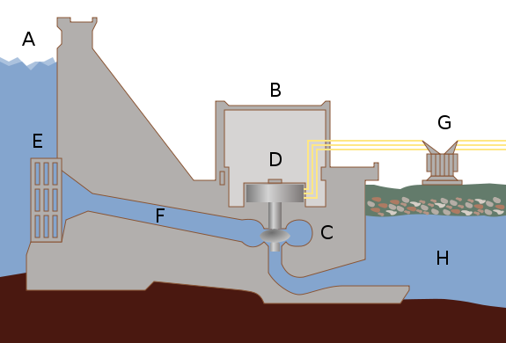
Průřez akumulační vodní elektrárnou
Obr. 1

Slide 9
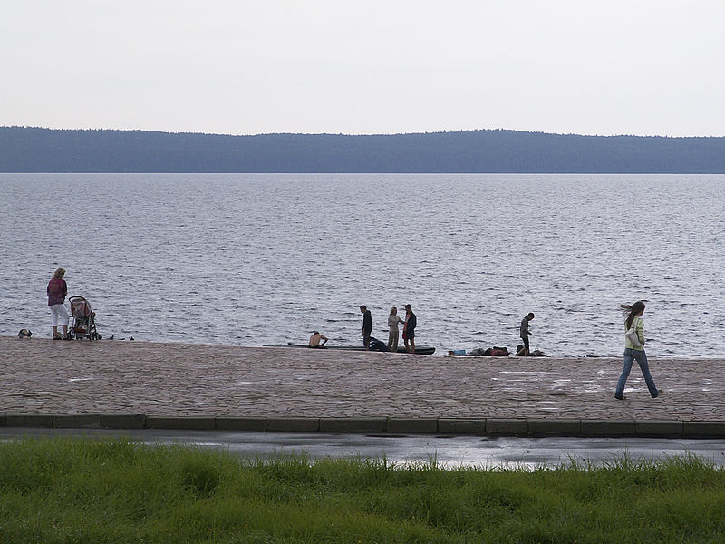
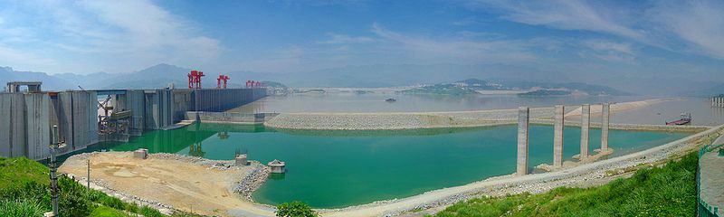
Největší vodní elektrárna světa a Evropy
Hornosvirská přehrada - Rusko
Tři soutěsky - Čína
Obr. 2
Obr. 3

Slide 10
Větrné elektrárny
K pohonu listů rotoru slouží vítr, který roztáčí turbínu. Ta je na stejné hřídeli jako generátor, který vyrábí elektrický proud.
Až na výjimky jsou vhodné lokality pro výstavbu v horách.
Průkopnické instalace a zavádění se uskutečnilo v Dánsku a v Americe.
Obr. 4

Slide 11
Odpověz na následující otázky, pokud si odpovědí nejsi jistý, použij k vyhledání internet.
Jaké jsou vhodné oblasti pro výstavbu větrných elektráren
Jak se využíval v dřívějších dobách vítr?
Jaký podíl v procentech mají větrné elektrárny na celkovém množství vyrobené energie v ČR?
Kde stojí největší větrná farma na světě?
Jaké jsou hlavní výhody a nevýhody větrných elektráren?

Slide 12
Odpovědi
Jaké jsou vhodné oblasti pro výstavbu větrných elektráren
Horské oblasti a místa s vysokou průměrnou rychlostí větru
Jak se využíval v dřívějších dobách vítr?
Větrné mlýny – mletí obilí, vodní čerpadla, lisování oleje, pohon lodí.
Jaký podíl v procentech mají větrné elektrárny na celkovém množství vyrobené energie v ČR?
0,3%

Slide 13
Odpovědi
Kde stojí největší větrná farma na světě?
Texas (USA) – Jméno - Roscoe
Jaké jsou hlavní výhody a nevýhody větrných elektráren?
VÝHODY – Obnovitelný charakter, minimální vliv na životní prostředí
NEVÝHODY – Nestálost a nepředvídatelnost, estetický zásah do krajiny, hluk a chvění.

Slide 14
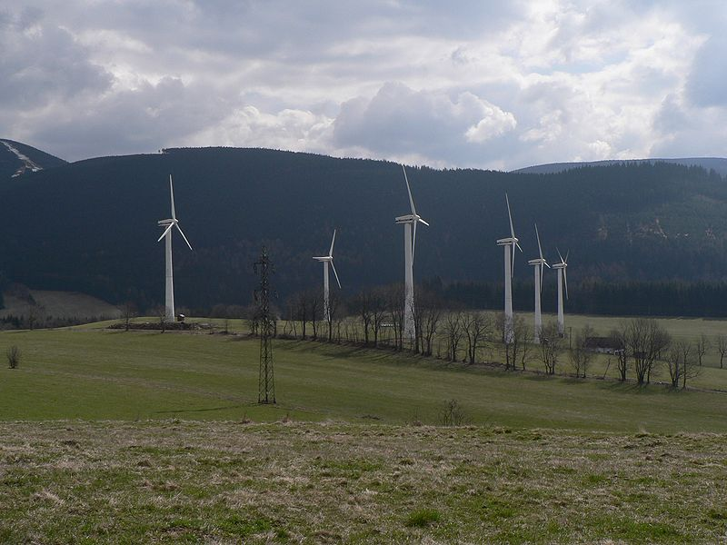
Větrné farmy
Ostružná na Jesenicku
Obr. 5

Slide 15
Větrný generátor
Odkaz na model větrného generátoru
http://www.toyplanet.cz/blog/vlastni-vetrna-elektrarna/

Slide 16
Zdroje:
Obr. 1 - TOMIA. Hydroelectric dam-letters [online]. [cit. 15.10.2013]. Dostupný na WWW: http://cs.wikipedia.org/wiki/Soubor:Hydroelectric_dam-letters.svg
Obr. 2 - SHIZHAO. sandouping-sanxiadaba [online]. [cit. 15.10.2013]. Dostupný na WWW: http://cs.wikipedia.org/wiki/Soubor:200407-sandouping-sanxiadaba-4.med.jpg
Obr. 3 - BONANNO, Antorio. Lake Onega - On the beach [online]. [cit. 15.10.2013]. Dostupný na WWW: http://cs.wikipedia.org/wiki/Soubor:Lake_Onega_-_On_the_beach_(1287591392).jpg
Obr. 4 – Obrázek sady MS Klipart – www.office.microsoft.com
Obr. 5 - VAVŘÍK, Martin. OstruznaElektrarny [online]. [cit. 15.10.2013]. Dostupný na WWW: http://cs.wikipedia.org/wiki/Soubor:OstruznaElektrarny.jpg

